Slide 1
Unidad II Modelos de Datos Conceptuales
INF-239 Bases de Datos
Profesor Rodrigo Olavarría – Campus San Joaquín
Diapositivas realizadas con la colaboración de Prof. José Luis Martí y Prof. Cecilia Reyes

Slide 2
Temario Unidad II
2.1
Características de los Datos y sus Asociaciones (relaciones)
2.2
Tipos de Modelos de Datos
2.3
Semántica de los Datos
2.4
Notaciones para Modelos de Datos
2.5
Ejercicios de Modelos de Datos Conceptuales

Slide 3
2.1 Características de los datos y sus asociaciones

Slide 4
Característica del Dato
Para describir qué es un dato, deben considerarse tres niveles de abstracción o estados en que se puede encontrar el dato:
Realidad constituida por entidades de tipo personas, objetos, lugares y eventos.
Diccionario de Datos donde se almacenan los metadatos o definiciones sobre los datos.
Base de Datos donde se almacenan los valores.
Realidad
Metadatos
Datos (o valores)
+ abstracto
- abstracto

Slide 5
Niveles de abstracción del Dato
Realidad
Diccionario de Datos
Base de Datos
Personas, objetos, lugares y eventos
Metadatos
Datos (o valores)
Tipo (Clase) de Entidad
Definición de Registro
Ocurrencias de Registro
Atributos
Definición Ítems de Datos
Ocurrencias de Ítems de Datos
+ abstracto
- abstracto

Slide 6
Niveles de abstracción del Dato Realidad
Comprende el mundo real (sistema, organización), con sus componentes y el medio ambiente en el cual opera.
Una Entidad es una persona, objeto (cosa, concepto), lugar y evento, sobre el cual la organización decide coleccionar y almacenar datos.
Un Tipo (Clase) de Entidades es un conjunto de entidades que poseen características similares, por ejemplo Clientes, Estudiantes, Pacientes.
Un Atributo es una propiedad de una entidad que se desea registrar. Para cada tipo de entidades, existe un conjunto de atributos de interés para la organización.
Cada entidad, dentro de una clase de entidades, debe tener al menos un atributo (o una combinación de atributos) que la distinga de otras entidades dentro de su clase, a lo cual se le denomina Clave Primaria (PRIMARY KEY).
6

Slide 7

Niveles de abstracción del Dato Diccionario de Datos
Es información acerca de los ítems de datos de una organización, que se almacena y mantiene en el diccionario o repositorio de datos de la misma.
Un ítem de dato es la unidad de datos más pequeña en una base de datos, y por lo tanto, la unidad de dato más pequeña con significado para el usuario; se refiere a un campo o atributo.
Por cada ítem de datos, el diccionario de datos guarda:
Nombre, largo, tipo, formato.
Breve descripción narrativa
Rango(s), Dominio, ¿Es valor único (Unicidad)?, ¿Es valor Nulo?
Posibles sinónimos
Fuente (origen)

Slide 8
Niveles de abstracción del Dato Diccionario de Datos
COLUMN NAME | DATA TYPE | PK | NN | UQ | … | DEFAULT | COMMENT
RUT | VARCHAR (10) | ✓ | ✓
NOMBRE | VARCHAR (40) |  | ✓ | ✓
FECHANAC | DATE |  | ✓
DIRECCION | VARCHAR (40) |  | ✓
REGION | INTEGER |  |  |  |  |  | 1 .. 16
CELULAR | INTEGER |  |  |  |  | NULL

Slide 9

Niveles de abstracción del Dato Diccionario de Datos
Un Registro es un conjunto de ítems de datos y/o datos agregados, y corresponde a la definición de una clase de entidades.
De un registro de datos, el diccionario de datos guarda:
Nombre, descripción, tamaño
Sus ítems de datos
Sus datos agregados
Por ejemplo, de la tabla ALUMNO, podría guardar que cada fila es de 120 bytes, que DIRECCION se desagrega en CALLE, NRO, CIUDAD.

Slide 10

Niveles de abstracción del Dato Base de Datos
Corresponde al nivel donde físicamente se guardan los datos.
Existe un registro por cada objeto o entidad del mundo real.
Se almacenan ocurrencias de datos incluidas sus relaciones o asociaciones.
Conjuntos de archivos asociados lógicamente entre sí.

Slide 11

Características de las Relaciones
Una relación es una asociación entre tipos de entidades de una realidad.
Pueden ser de los siguientes tipos:
Una
Muchas
Condicional
En Ambos Sentidos (las más comunes)
Recursivas
Múltiples asociaciones entre entidades
Usaremos notación Bachman y E-R (Entidad-Relacionamiento) para ejemplificar las relaciones o asociaciones.

Slide 12



Relaciones Asociación Una y Muchas
Asociación Una
Asociación Muchas
PACIENTE
CAMA
EMPLEADO
CARGA
Un EMPLEADO tiene muchas CARGAS.
Pero, ¿qué pasa con los EMPLEADOS sin cargas familiares?

Slide 13
Relaciones Asociación Condicional
PACIENTE
CAMA
EMPLEADO
CARGA
Un PACIENTE puede tener asignada una CAMA (Paciente hospitalizado) o no (Paciente ambulatorio)
Un EMPLEADO puede tener cero, una o más CARGAS familiares.

Slide 14
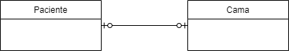
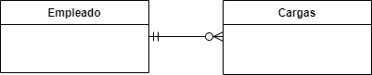
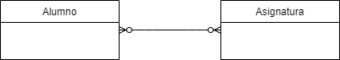
Relaciones Asociaciones en ambos sentidos
Simbología Bachman
Simbología Entidad-Relacionamiento
Uno a Uno (1:1)
Uno a Uno (1:1)
PACIENTE
CAMA
Uno a Muchos (1:M)
Uno a Muchos (1:M)
EMPLEADO
CARGA
Muchos a Muchos (M:N)
Muchos a Muchos (M:N)
ALUMNO
ASIGNATURA

Slide 15
Relaciones Transformación de Asociación M:N a 1:M
ASIGNATURA
ALUMNO
CLAVE-ASIGNATURA
NOM-ASIGNATURA
CRÉDITOS
DESCRIPCIÓN
ROL-ALUMNO
NOM-ALUMNO
NOTA
ROL-ALUMNO
CLAVE-ASIGNATURA
NOTA
¡¡¡La semántica de tiempo es muy importante!!!

Slide 16
Relaciones Asociaciones Recursivas (Loop)
1:1
1:M
PERSONA
EMPLEADO
Casado-con
Jefe-de

Slide 17
Relaciones Asociaciones Recursivas (Loop)
M:N
M:N Descompuesta
PRODUCTO
COMPONENTES
PRODUCTO
#PRODUCTO
NOMBRE
ETC.
#PRODUCTO
#COMPONENTE
CANT-USADA
Componentes
#PRODUCTO y #COMPONENTE son sinónimos

Slide 18
Relaciones Múltiples Asociaciones entre Entidades
ASEGURADO
BENEFICIARIO
RUT
NOMBRE
DIRECCIÓN
RUT
NOMBRE
DIRECCIÓN
PERSONA
PÓLIZA
RUT
NOMBRE
DIRECCIÓN
TIPO-PERSONA
Asegurado
#PÓLIZA
FECHA
MONTO
RUT-A
RUT-B
PÓLIZA
Beneficiario
#PÓLIZA
FECHA
MONTO
RUT-A
RUT-B

Slide 19

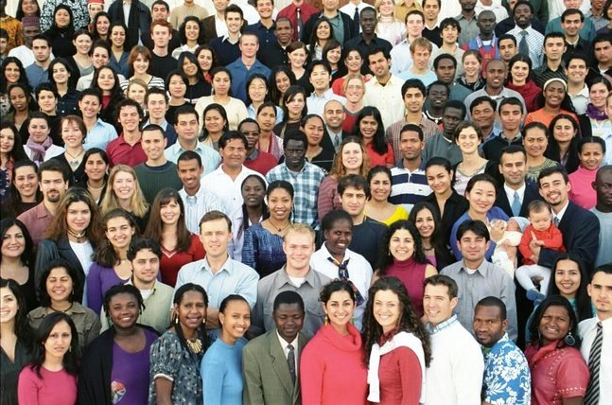

Ejercicio Modelando nuestra Sociedad
Se pide identificar entidades y asociaciones más relevantes
Aprendizajes buscados:
Saber identificar entidades y asociaciones
Importancia del Cliente/Usuario
Definición del horizonte de tiempo
Importancia del nivel de abstracción del modelo de datos

Slide 20
2.2 Tipos de Modelos de Datos

Slide 21

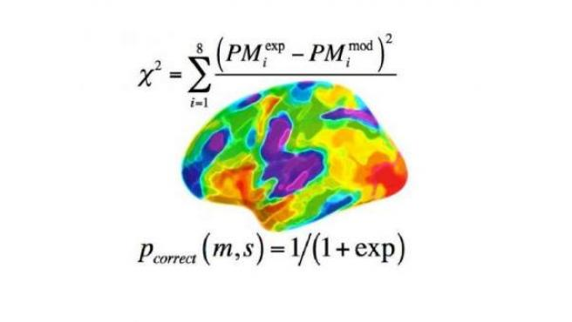
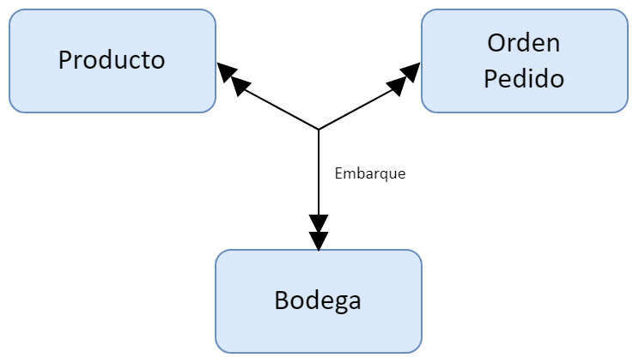
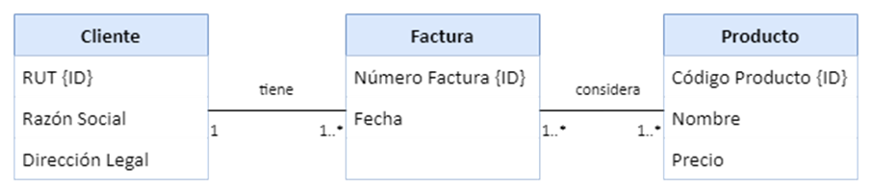
Modelos de Datos
Un modelo es una representación o abstracción de la realidad: Por ejemplo: modelos de aviones, modelos matemáticos, maquetas, modelos, etc.
Un modelo de datos es una representación de entidades del mundo real (personas, objetos, lugares y eventos) y sus asociaciones, es decir, es una abstracción de la realidad a partir de sus datos.
En un modelo de datos se tiene una descripción (abstracta) de todos los datos relacionados con las diversas actividades que en una organización se necesita, para que ésta pueda funcionar adecuadamente.
Notes:
Modelo matemático para saber cómo aprendemos, recordamos y olvidamos.

Slide 22
Modelos de Datos
El propósito de un modelo de datos es doble:
Representar una realidad a través de sus datos.
Hacer que los datos sean comprensibles a través de una notación estándar.
Se pueden identificar distintos tipos de modelos de datos según su nivel de abstracción: conceptual, lógico, físico.
Cada modelo de datos tiene sus restricciones en cuanto a su capacidad de representar una realidad, dependiendo de los tipos de semánticas que puede abarcar.

Slide 23
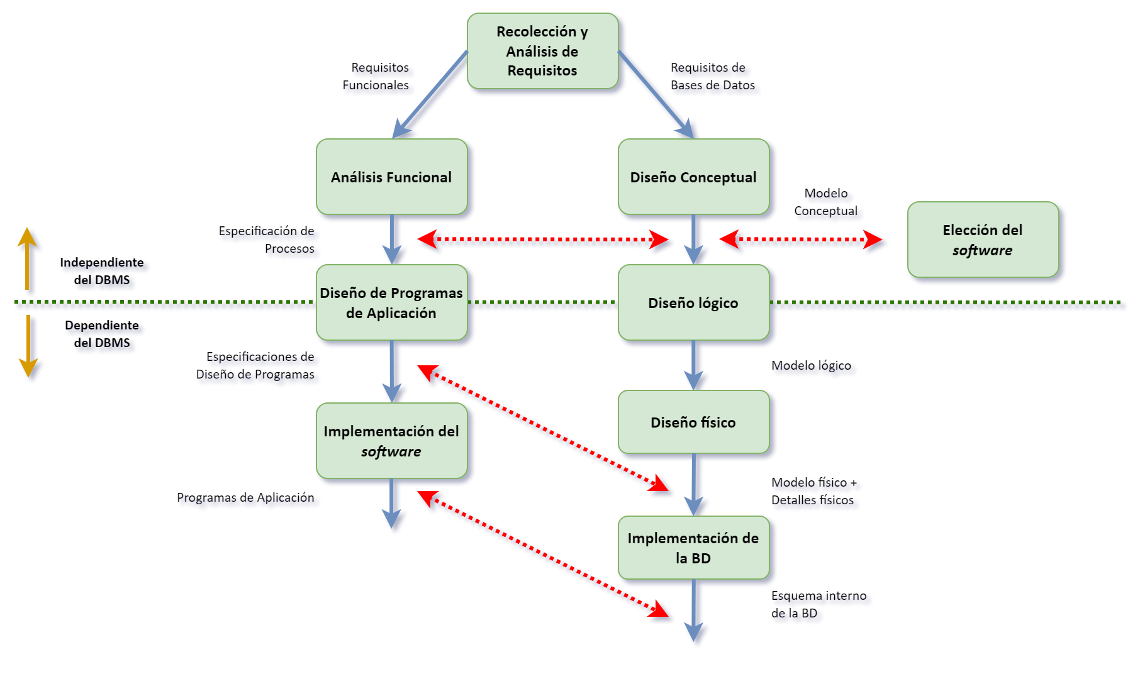
Etapas para diseñar una BD

Slide 24
2.3 Semántica de los Datos

Slide 25
Semántica de los Datos
Se refiere al significado que tienen los datos en si mismos y entre sí.
Se representa generalmente por símbolos definidos como convención o norma; veremos la simbología o notación de:
Charles Bachman
Peter Chen (E-R y E-R-E)
Grady Booch, Ivar Jacobson y Jim Rumbaugh (UML)
Se identifican los siguientes tipos de semánticas:

Slide 26
Semántica de los Datos
Cardinalidad (o conectividad o multiplicidad)
Grado
Dependencia existencial
Tiempo
Unicidad
Herencia (clase-subclase o generalización)
Categorización (interfaces, herencia selectiva)
Agregación

Slide 27
Semántica de los Datos I. Cardinalidad
Se refiere al número de entidades con que otra entidad se relaciona.
Tipos de multiplicidades:
1 : 1 (Uno a Uno)
1 : N (Uno a Muchos)
M : N (Muchos a Muchos)

Slide 28
Semántica de los Datos I. Cardinalidad
Asociación 1:1: sucede cuando una entidad X se relaciona sólo con otra entidad, bajo determinada asociación, y esta última sólo lo hace con X.
EMPLEADO
CÓNYUGE
EMPLEADO
CÓNYUGE
1
1

Slide 29
Semántica de los Datos I. Cardinalidad
Asociación 1:M: se presenta cuando una entidad X se relaciona con varias entidades, bajo determinada asociación, pero cada una de éstas sólo lo hace con X.
PERSONA
AUTOMÓVIL
PERSONA
AUTOMÓVIL
1
*

Slide 30
Semántica de los Datos I. Cardinalidad
Asociación M:N: ocurre cuando una entidad X se relaciona con varias entidades, bajo determinada asociación, y cada una de éstas, a su vez, se relaciona con X y, probablemente, otras entidades más del mismo tipo de X.
ASIGNATURA
ALUMNO
ASIGNATURA
ALUMNO
*
*

Slide 31
Semántica de los Datos I. Cardinalidad
Propiedad adicional: obligatoriedad (opcionalidad)
EMPLEADO
CÓNYUGE
1
0..1
PERSONA
AUTOMÓVIL
1
*
ASIGNATURA
ALUMNO
1..*
1..*
Notes:
“*” es 0, 1 o más

Slide 32
Semántica de los Datos II. Grado
Se define como el número de tipos o clases de entidades que participan en una asociación.
Tipos de asociaciones según el grado:
Unaria
Binaria
Ternaria
N-aria

Slide 33
Semántica de los Datos II. Grado
Asociación Unaria: asociación que considera un solo tipo de entidades que se relaciona consigo misma.
1:1
1:N
M:N
PERSONA
EMPLEADO
PRODUCTO
Casado-con
Jefe-de
Componentes
En asociaciones unarias es conveniente aclarar los roles de los vínculos para evitar ambigüedades.

Slide 34
Semántica de los Datos II. Grado
Asociación Binaria: relación conformada por dos tipos de entidades asociadas entre sí.
Uno a Uno (1:1)
Uno a Muchos (1:M)
PACIENTE
CAMA
EMPLEADO
CARGA
Muchos a Muchos (M:N)
ALUMNO
ASIGNATURA

Slide 35
Semántica de los Datos II. Grado
Asociación Ternaria: relación conformada por tres tipos de entidades asociadas entre sí.
MATERIA PRIMA
Inventario
BODEGA
Orden de compra
Asociación Ternaria es Orden de Compra.
En cambio Inventario es una asociación Binaria, la cual es redundante en pro de chequear cuadratura de datos y/o mejorar tiempos de respuesta.
PROVEEDOR

Slide 36
Semántica de los Datos II. Grado
MATERIA-PRIMA
BODEGA
#MAT-PRIMA
DESCRIPCIÓN
#BODEGA
DIRECCIÓN-BODEGA
INVENTARIO
Ejemplo de la descomposición de las asociaciones ternaria y binaria anteriores que eran MUCHOS:MUCHOS.
#MAT-PRIMA
#BODEGA
CANTIDAD-EN-STOCK
MATERIA PRIMA
Inventario
BODEGA
ORDEN-COMPRA
Orden de compra
#MAT-PRIMA
#BODEGA
#PROVEEDOR
CANTIDAD-A-ORDENAR
PROVEEDOR
PROVEEDOR
#PROVEEDOR
NOM-P
DIRECCION-P
PK = Atributos subrayados
FK = Atributos en cursiva

Slide 37
Semántica de los Datos III. Dependencia existencial
Se refiere al hecho de que la ocurrencia de una entidad depende de la presencia de otra entidad.
Dentro de este contexto aparece el concepto de integridad referencial.
Una entidad no puede existir sin que previamente exista otra (ej.: una Factura no puede existir sin que el Cliente aún no existe).
Una entidad no puede existir si el que le da sentido es eliminado (ej.: si un Cliente es borrado, deben eliminarse todas las Facturas asociadas a él).

Slide 38
Semántica de los Datos III. Dependencia existencial
Beneficios:
Integridad referencial asegura calidad de los datos.
Acceso fácil a la entidad dependiente.
En un modelo relacional está presente gracias a:
Claves foráneas
Claves primarias compuestas dentro de “tipos de entidades débiles” (o entidades de intersección, también conocidas como NUB), suele llamarse dependencia por identidad.

Slide 39
Semántica de los Datos III. Dependencia existencial
Ejemplo con clave foránea
Cliente
Factura
RUT-CLTE | NOM-CLTE
7.434.000-1 | Mario Aldunate
8.434.900-6 | Cecilia Bustos
8.674.008-1 | Felipe Miranda
9.484.567-9 | Andrea Gómez
NRO-FACTURA | FECHA FACTURA | RUT-CLTE
25678-1 | 12/12/2008 | 7.434.000-1
28978-3 | 15/12/2008 | 8.434.900-6
29077-5 | 15/12/2008 | 7.434.000-1
29979-1 | 22/12/2008 | 9.484.567-9

Slide 40
Semántica de los Datos III. Dependencia existencial
Ejemplo con clave primaria compuesta
ASIGNATURA
ALUMNO
CLAVE-ASIGNATURA
NOM-ASIGNATURA
CRÉDITOS
DESCRIPCIÓN
ROL-ALUMNO
NOM-ALUMNO
NOTA
ROL-ALUMNO
CLAVE-ASIGNATURA
NOTA

Slide 41
Semántica de los Datos III. Dependencia existencial
Preguntas “Semántica de Dependencia – Integridad Referencial”
Departamento
NRO-DEPTO | NOMBRE
100 | Producción
150 | Ventas
200 | Compras
¿Qué problema de Integridad Referencial existe en estas tablas?
¿Por qué se pudo haber generado este problema?
¿Cómo se soluciona el problema encontrado?
Empleado
NRO-EMP | NOM-EMP | NRO-DEPTO
4340 | Mario Aldunate | 100
4980 | Cecilia Bustos | 150
6065 | Felipe Miranda | 150
6670 | Andrea Gómez | 120

Slide 42
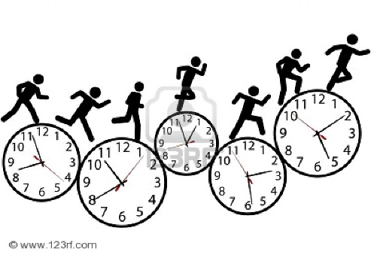
Semántica de los Datos IV. Tiempo
Se refiere a cómo el contenido de una BD varía o no en el tiempo (interés por registrar cómo un dato varía en el tiempo versus sólo registrar el valor actual).
Se tienen las siguientes posibilidades:
Estampillas de Tiempo (registrar “la historia”)
Restricción de Inserción (registrar cuándo se inserta)
Restricción de Retención (registrar cuándo se retiene o elimina en forma lógica)

Slide 43
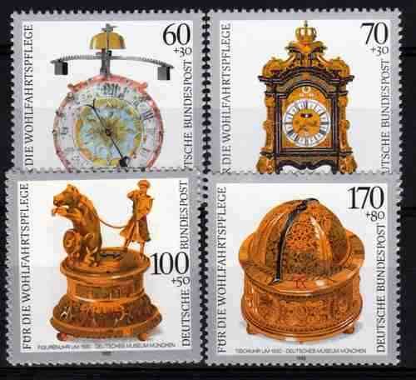
Semántica de los Datos IV. Tiempo
Estampillas de Tiempo (timestamps)
Una estampilla o marca de tiempo es un atributo que se incluye dentro de la descripción de una entidad para indicar momento o intervalo de validez de los valores almacenados.
Ejemplo: Fecha de Pago, Fecha de Contrato (ambos para una validez inmediata, retroactiva, futura).
Un problema típico de semántica de tiempo es el Manejo de Precio de los Productos.
Como solución suelen diseñarse dos entidades: una con el valor actual y otra donde se registren los cambios en el tiempo (archivo diferencial).
¡No confundir con los atributos de tiempo definidos por el usuario!

Slide 44

Semántica de los Datos IV. Tiempo
Restricción de Inserción
Instante del tiempo en que el dato puede ser ingresado a la BD, antes o después de la presencia de otro dato relacionado.
¿Cuándo se inserta? Antes o después de un cierto evento en el tiempo.
Ejemplo: pago de dividendo antes o después de la fecha de vencimiento.
¡Es diferente a la semántica de Dependencia (Integridad Referencial)!

Slide 45

Semántica de los Datos IV. Tiempo
Restricción de Retención
Período de tiempo en el cual tiene sentido o vigencia un dato.
¿Hasta cuándo lo retengo en la BD? o ¿cuándo lo elimino porque ya no aporta en la operación cotidiana? o ¿cuándo le cambio su vigencia?. Se puede definir la fecha en que queda retenido o conservado para “la historia”.
¿Cuándo se elimina? Antes o después de un cierto evento en el tiempo.
Ejemplo: un alumno cuándo se titula, ¿debe ser eliminado de la base de datos o retenido?
¡Importancia de la eliminación lógica!

Slide 46
Semántica de los Datos V. Unicidad
Se refiere a la presencia única (o exclusiva) de un dato, entidad o asociación.
Unicidad por Identificador
Exclusividad
Esposo / Esposa o Padre / Hijo
PERSONA
PERSONA
EMPRESA
RUT {ID}
NOMBRE
DOMICILIO
1
1
EMPLEADO
{OR}
1..*
1..*
AUTOMÓVIL

Slide 47

Semántica de los Datos VI. Herencia
Permite ver un conjunto de entidades, con propiedades similares (atributos y métodos), como un mismo tipo o clase de entidades.
Conceptos asociados:
Superclase: tipo de entidad más general (generalización)
Subclase: subconjunto de una superclase que se ha dividido. Hereda (reúsa) las propiedades definidas en la superclase de la cual se origina.
Asociación del tipo “IS-A” - “Es una(a)”.

Slide 48
Semántica de los Datos VI. Herencia
Propiedades de la herencia:
Cobertura: si todas las entidades de la superclase pueden ser clasificadas por, al menos, una de las subclases, la jerarquía de herencia tiene cobertura completa (total, exhaustiva).
Exclusividad: si una entidad sólo puede pertenecer a una de las subclases a la vez, la jerarquía de herencia es exclusiva (OR).
Dinamicidad: aunque una entidad pertenezca a una de las subclases, es posible que también pertenezca a otra (AND).

Slide 49
Semántica de los Datos VI. Herencia
Cobertura Total o Exhaustiva: en el Banco sólo existen 2 tipos de CLIENTES, y un CLIENTE pertenece a uno de esos tipos.
Exclusividad: un CLIENTE es del tipo PERSONA o EMPRESA, pero no ambos.
Cobertura No Exhaustiva: en una Línea Aérea hay 3 tipo de PERSONAL (Piloto, Azafata, Tierra), pero sólo de 2 de ellos interesa tener atributos propios.
Exclusividad: Se es PILOTO o AZAFATA, pero no ambos.
Dinamicidad (o no exclusividad): una PERSONA puede trabajar y estudiar a la vez, es decir, ser del tipo TRABAJADOR Y ALUMNO.
CLIENTE
PERSONAL
PERSONA
IS-A
IS-A
IS-A
IS-A
IS-A
IS-A
PERSONA
EMPRESA
PILOTO
AZAFATA
TRABAJADOR
ALUMNO

Slide 50
Semántica de los Datos VII. Categorización (Herencia selectiva)
Modela una relación de superclase – subclase, donde las superclases tienen diferentes atributos (incluso pueden tener diferente identificador).
Se le llama Categoría a la subclase.
DUEÑO
Una PERSONA o una EMPRESA pueden ser DUEÑOS de algún bien.
Se necesita una categoría DUEÑO que sea una subclase de la unión de las clases PERSONA y EMPRESA, la que hereda los atributos de una PERSONA o EMPRESA, dependiendo de la superclase a la que pertenezca.
PERSONA
EMPRESA
Notes:
https://books.google.cl/books?id=iUrJzO7CX-IC&printsec=frontcover&hl=es&source=gbs_vpt_buy#v=onepage&q&f=false
Poco usual este mecanismo
Otro ejemplo:
ESTUDIANTE(NOM, DIR, ESTUDIOS, CAMPUS, CURSO, AÑO)
EMPLEADO (NOM, DIR, SUELDO, DIAS-VACACIONES)
TRABAJADOR-ESTUDIANTE (NOM. DIR, SUELDO, ESTUDIOS, CAMPUS, CURSO)
Super clases ESTUDIANTE y EMPLEADO; subclase TRABAJADOR-ESTUDIANTE
Una herencia selectiva es cuando una subclase hereda solo algunas funciones de la superclase, clausula EXCEPT permite enumerar las funciones que no deben heredarse

Slide 51
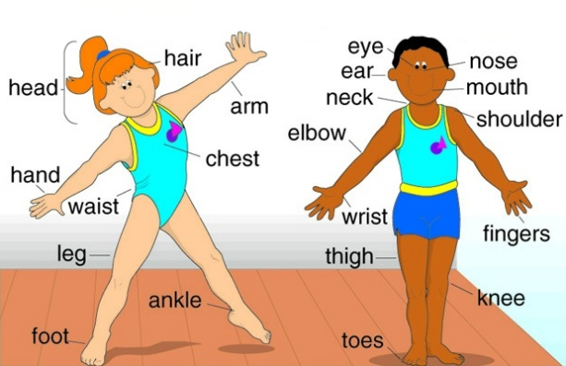
Semántica de los Datos VIII. Agregación
Es una colección de entidades, normalmente, de diferentes tipos.
Conceptos asociados:
Objeto compuesto: que agrupa a la colección (o entidad agregada, que está compuesta de otras entidades).
Objeto componente: contenido en el anterior (o entidad que es parte de la anterior).
Asociación del tipo “IS-PART-OF” - “Es parte de”, o “(con)tiene”.
Ejemplos: cuerpo humano, computador, automóvil, factura.

Slide 52
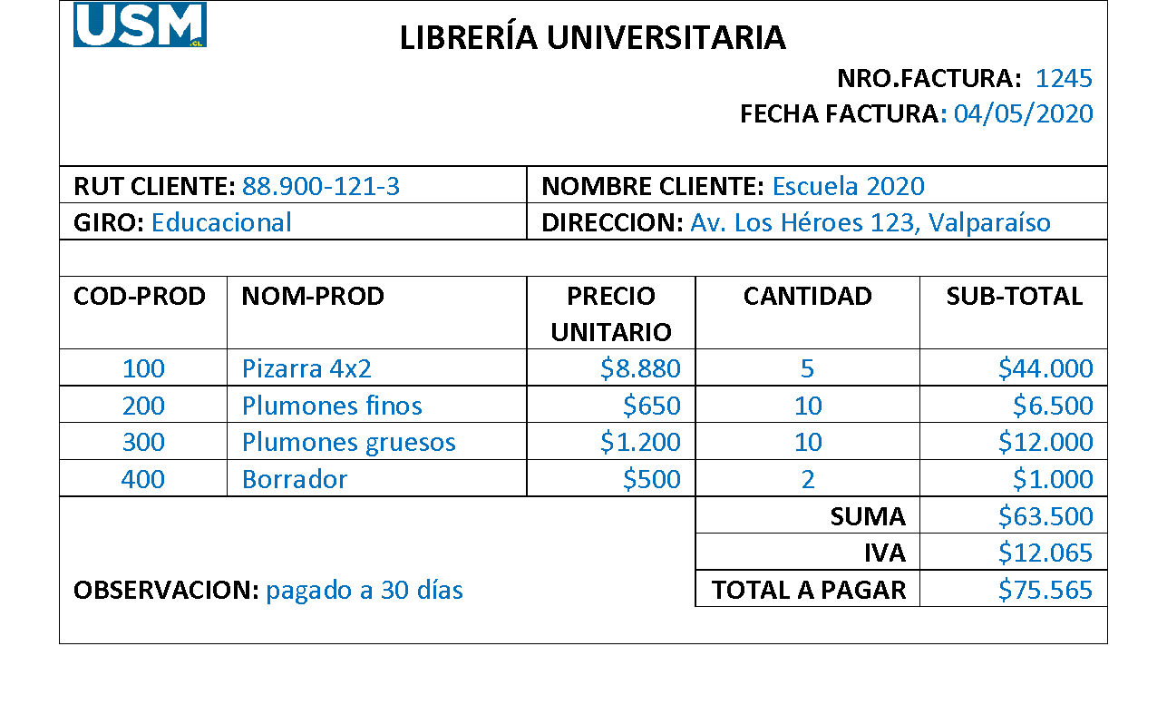
Semántica de los Datos VIII. Agregación
Ejemplo Factura
¿Qué entidades se pueden detectar dentro de Factura?

Slide 53
2.4 Notaciones para Modelos de Datos

Slide 54
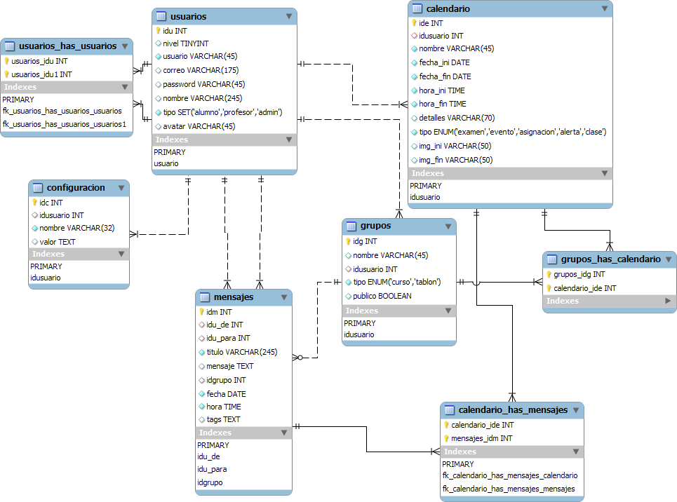
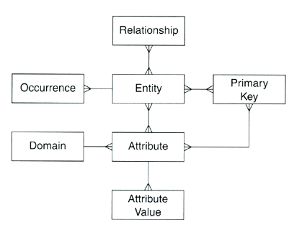
Notaciones más comunes
Diagrama de Bachmann (ya vistos)
Diagramas Entidad - Relacionamiento básico (E-R) y extendido (E-R-E)
Diagrama de Clases de UML (Unified Modeling Languague)

Slide 55
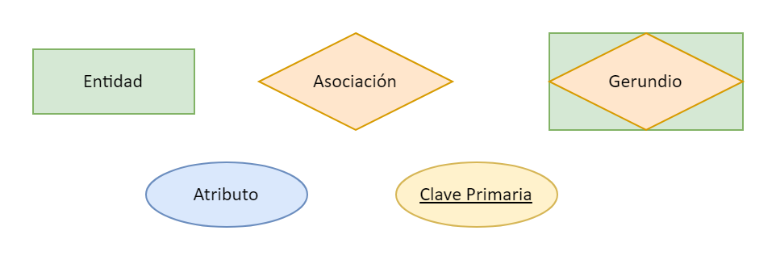
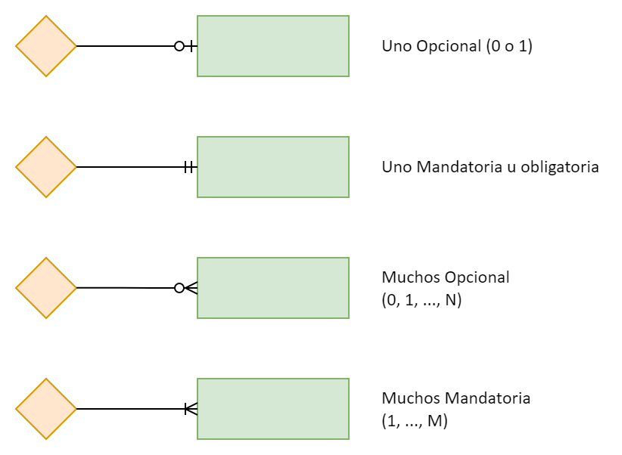
Diagrama Entidad-Relacionamiento (E-R)
Entity-Relationship Model (ER Model), propuesto por Peter Chen (1976).
Existen extensiones al modelo original.
La notación original o básica es la siguiente:
Notes:
https://www.lucidchart.com/pages/es/que-es-un-diagrama-entidad-relacion
Documentación completa respecto a este tipo de diagramas y sus distintas notaciones

Slide 56
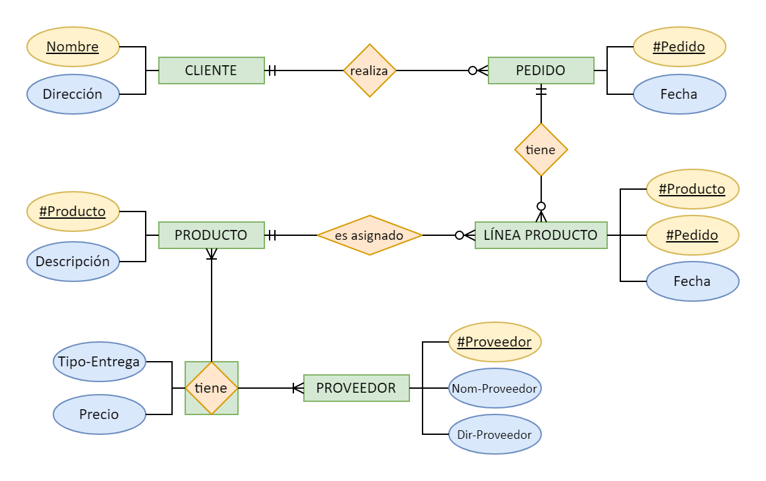
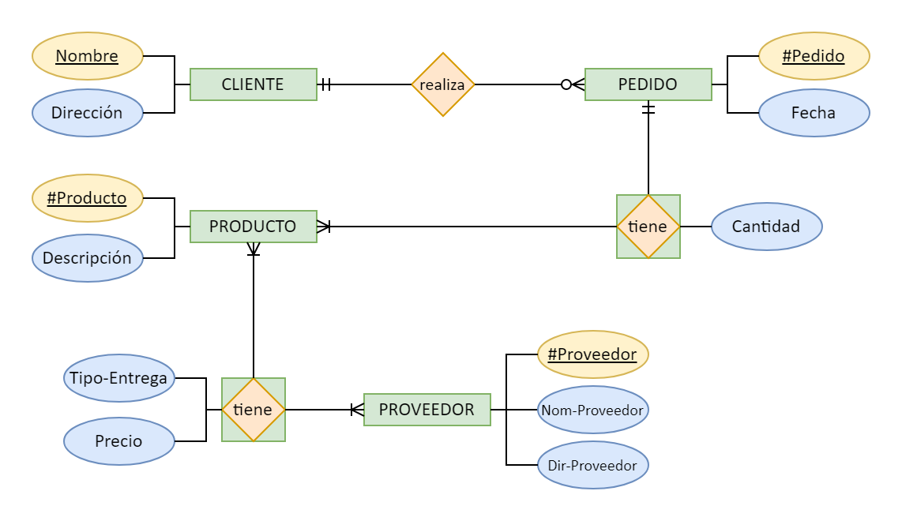
Diagrama Entidad-Relacionamiento (E-R) Ejemplo
Notes:
https://www.lucidchart.com/pages/es/que-es-un-diagrama-entidad-relacion
Documentación completa respecto a este tipo de diagramas y sus distintas notaciones

Slide 57
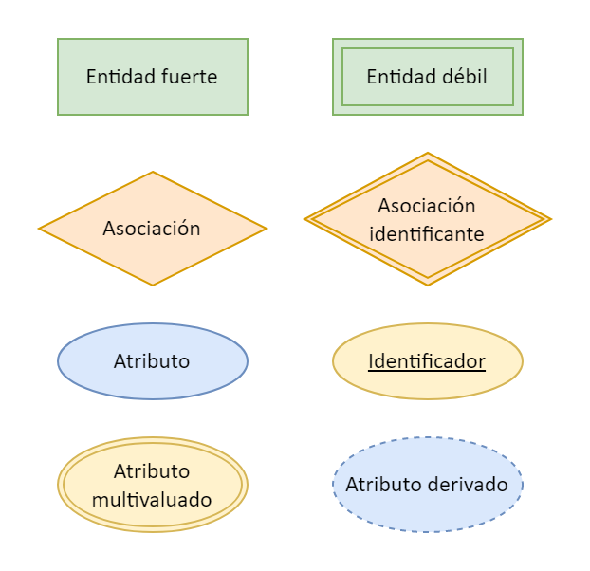
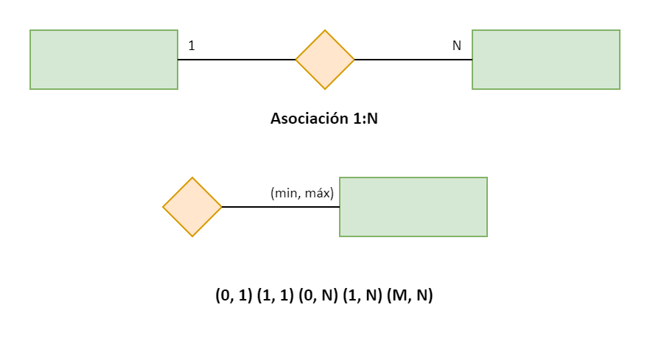
Diagrama E-R extendido (E-R-E)
Notes:
https://www.lucidchart.com/pages/es/que-es-un-diagrama-entidad-relacion
Documentación completa respecto a este tipo de diagramas y sus distintas notaciones

Slide 58
Diagrama de clases
UML (Unified Modeling Languague) permite modelar, construir y documentar un sistema Orientado a Objetos (OO).
UML ha sido impulsado por los 3 autores más importantes de la OO: Grady Booch, Ivar Jacobson y Jim Rumbaugh.
Se reconocen dos versiones: UML 1.0 (1994), UML 2.0 (2005) y una actualización a la 2.5 (2015)
Plantean un conjunto de diagramas que se utilizan durante el proceso de análisis y diseño de sistemas, donde se crea el diseño conceptual de la información que se manejará, y los componentes que se encargarán del funcionamiento y la relación entre ellos
El Diagrama de Clases es uno de los tantos diagramas de UML.
Es un tipo de diagrama estático que describe la estructura de un sistema mostrando sus clases, atributos y asociaciones entre ellos, y que permite representar el modelo de nuestra BD.

Slide 59
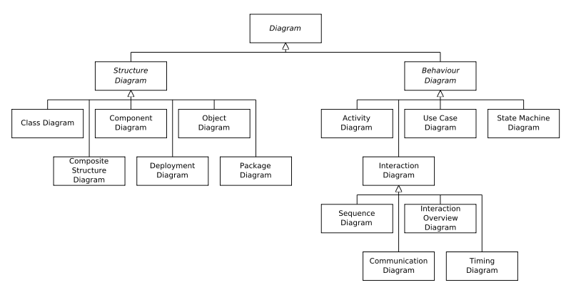
Diagrama de UML UML versión 2.5
Referencias:
“OO Analysis and Design”, Booch
“OO Modeling and Design”, Rumbaugh
“OO Software Engineering”, Jacobson
www.uml.org
www.rational.com

Slide 60
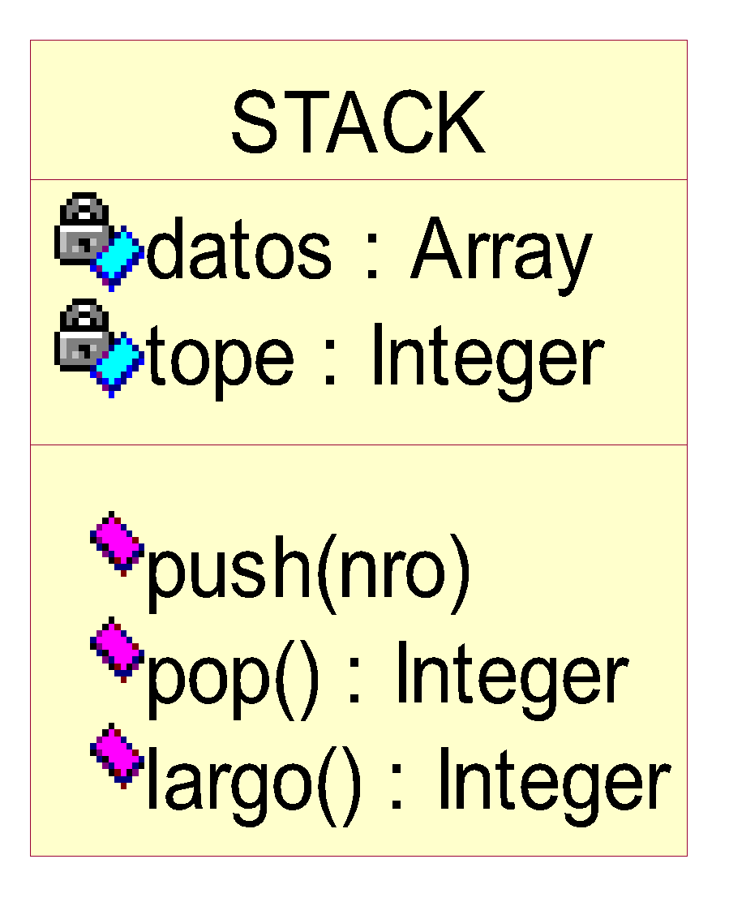


Diagrama de clases Sintaxis
CLASE
Propiedades: unique, not null…
Ejemplo:
La sintaxis de la notación es la siguiente:
Atributos
(Variables)
Visibilidad nombre : tipo = valor_inicial {Propiedad}
Métodos
(Funciones)
Visibilidad | Descripción | Atributo | Método
+ (pública) | Visible desde todos lados
# (protegida) | No accesible desde fuera de la clase, pero sí desde métodos de la clase y de las subclase derivadas (herencia)
- (privada) | Solo será accesible desde dentro de la clase (solo sus métodos lo pueden accesar)
+ Apellido : String = “Unknown” {not null}

Slide 61
Diagrama de clases Cardinalidad o multiplicidad
EMPLEADO
CÓNYUGE
1
0..1
Ejemplos de cardinalidades
1 : uno obligatorio
* : cero o muchos
10..* : 10 o más
1..40 : de 1 a 40 ocurrencias
3, 5, 8 : 3 o 5 u 8 ocurrencias
PERSONA
AUTOMÓVIL
1
*
ASIGNATURA
ALUMNO
1..*
1..*

Slide 62
Diagrama de clases Grado
Asociación unaria
Asociación ternaria
Casado-con
0..1
PEDIDO
PRODUCTO
1..*
1..*
PERSONA
0..1
1..*
Asociación binaria
BODEGA
PERSONA
AUTOMÓVIL
1
*
Notes:
PUEDE ELIMINARSE O JUNTARSE CON SEMANTICA

Slide 63
Diagrama de clases Nombres y Roles
Nombre:
Nombre:
trabaja_para
trabaja_para
Persona
Empresa
Empresa
Persona
Rol:
Rol:
Padre
Empleador
Empleado
Empresa
Persona
Persona
Hijo

Slide 64
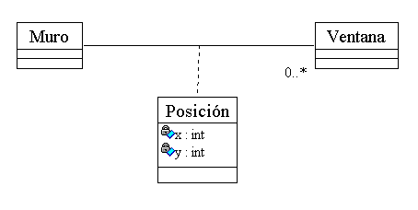
Diagrama de clases Clase de Asociación
Trabajador
Empresa
1..*
1..*
Contrato
Una clase de asociación se caracteriza por ser a la vez una asociación y una clase, lo que permite añadir atributos y métodos a la asociación.
Notes:
Ver tema cardinalidad

Slide 65
Diagrama de clases Herencia
Alumno
Chileno
Persona
Profesor
Extranjero
Alumno
Profesor
Administrativo
Herencia: se sugiere unir todas las subclases obtenidas a partir de un mismo criterio, hacia la superclase en cuestión.

Slide 66
Diagrama de clases Herencia
<<abstract>>
Persona
<<abstract>>
Persona
<<no exclusiva>>
<<dinámica>>
Alumno
Profesor
Administrativo
Profesor
Administrativo
Cobertura Completa (total, exhaustiva) y Exclusiva
Cobertura Incompleta (no total, no exhaustiva) y No Exclusiva o Dinámica
Notes:
PUEDE ELIMINARSE O JUNTARSE CON SEMANTICA
<<abstract>> una clase abstracta es una clase de la cual no se pueden definir instancias (u objetos). Se puede poner con este símbolo en cursiva su nombre. Si un método es declarado como abstracto implica que la clase en la que está debe ser declarada como abstracta, que una clase sea abstracta no implica que alguno de sus métodos lo sea (únicamente implica que no se pueden crear objetos de la misma).
Es una clase sin instancias directas, sin valores, pero cuyas sublases si los tienen
Una clase concreta es una clase instanciable (puede tener instancias directas).
– Una clase concreta puede tener subclases abstractas (pero estas deben tener a su vez descendientes concretas).
– Sólo las clases concretas pueden ser clases terminales en el árbol de herencia.

Slide 67
Diagrama de clases Herencia
Usuario
# login : String
# password : String
# nombre : String
– claveDB
+ getNombre()
+ login()
+ load()
Alumno
Empleado
# curso: String
– promedio : Single
# sueldo : Integer
# titulo : String
+ nuevaAnotacion()
+ nuevaNota()
+ registrarAsistencia()
+ rendirPrueba()
+ pagarSueldo()
Administrativo
Profesor
– cargo : String
– sueldo : Integer
– titulo : String
+ marcarTarjeta()
+ fijarPrueba()
+ pública
# protegida
– privada
Secretaria
Director
Portero
+matricularAlumno()
+ contratarProfesor()
+ limpiarPasillo()
Notes:
VER SI SACAR O BUSCAR UNO QUE SE PUEDAN EXPLICAR LOS METODOS

Slide 68
Diagrama de clases Agregación
Agregación Compuesta (composición)
HAS-A (eliminación en cascada)
Agregación Simple
USES-A (no elimina subclases)
Factura
Detalle
Sucursal
Cliente
1..*
1..*

Slide 69
Diagrama de clases Restricciones
Restricción a nivel de atributos
Restricción a nivel de asociaciones
Empleado
Persona
Empresa
…
edad
género
…
1
{or}
1
1.. *
1.. *
Automóvil
{genero = ‘M’ ==> edad in [18..65]}
{genero = ‘F’ ==> edad in [18..60]}
Factura
{ordered}
Detalle
1.. *

Slide 70
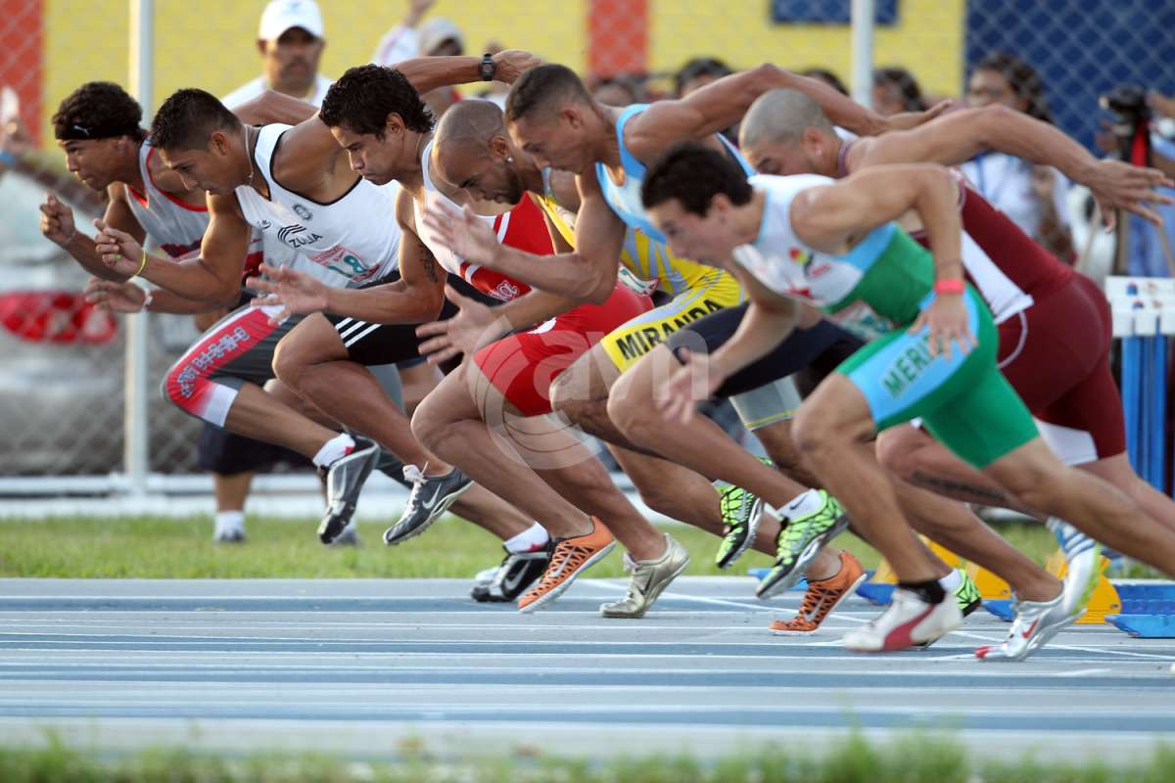
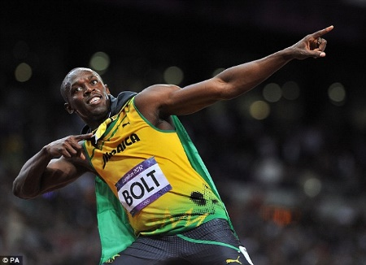
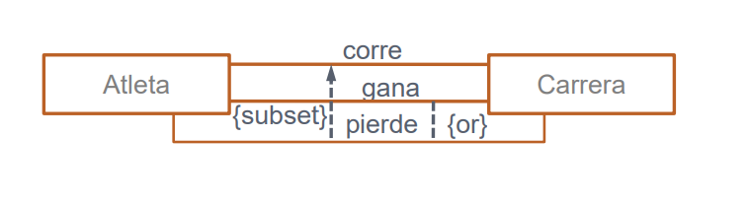
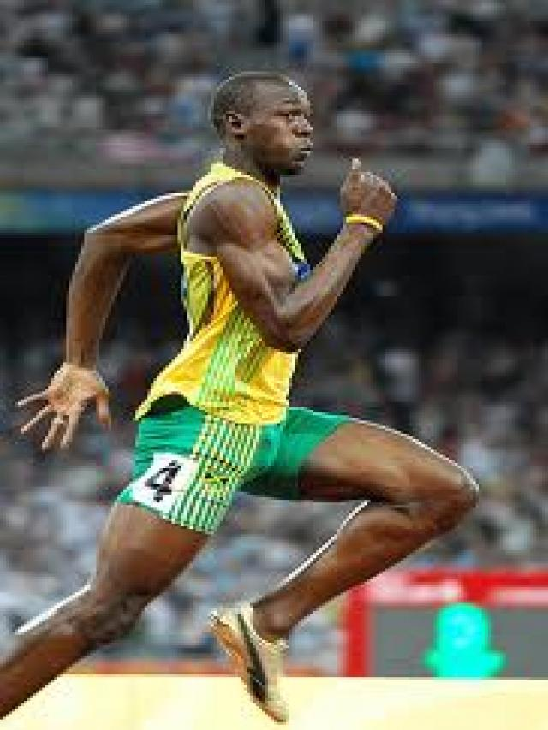
Diagrama de clases Ejemplo de restricciones

Slide 71
2.5 Ejercicios Modelos de Datos Conceptuales

Slide 72

Línea aérea Volare
La aerolínea ✈️VOLARE✈️ tiene graves problemas para manejar sus datos, dada la diversidad de ellos y el gran volumen que representan. Por lo tanto, necesita que se les diseñe un modelo de datos con notación Bachmann que le permita tener una visión preliminar del contenido que tendría una base de datos que los soporte.
✈️VOLARE✈️ posee 200 aviones de distinto tipo y capacidad. Al comenzar el año, se realiza una programación de los aviones asignándolos a distintos vuelos. Un vuelo tiene definido: un número que lo identifica en forma única, la fecha y hora de partida y las posibles escalas. Además, tiene definido al personal que le corresponderá viajar en él (pilotos y azafatas).
Los pasajeros pueden reservar o comprar sus pasajes para un determinado vuelo en la misma línea aérea o en alguna agencia de viajes. Si lo reservan, deben abonar un 50% del valor, el cual podrá ser devuelto sólo si avisa con más de 48 horas de anticipación que no lo usará. Tanto al reservarlo como al comprarlo se le asigna inmediatamente el asiento que ocuparán y sus aeropuertos de origen y destino. Los pasajes pueden ser de clase turista o clase ejecutiva, existiendo un costo diferente.
La línea aérea ✈️VOLARE✈️ lleva un control de las ventas realizadas por las agencias de viajes, ya que para motivarlos les ofrece pasajes gratis en función del monto semestral de ventas que registre la agencia.

Slide 73

El censo
El Censo se lleva a cabo cada 10 años y es el operativo estadístico más amplio que se realiza en Chile. Está a cargo del INE (Instituto Nacional de Estadística) donde se mantiene un registro histórico para hacer las comparaciones de rigor que permitan ver la evolución de las principales preguntas. Las preguntas suelen ser las mismas o se agregan nuevas de un censo a otro.
Por cada hogar encuestado existe un formulario único (cuestionario censal) que tiene un número de folio, la fecha de la entrevista, el RUT del encuestador y la dirección del hogar. Y de ahí el conjunto de datos a recolectar, los cuales están separados en secciones: vivienda (tipo, material, etc.), hogar (en una vivienda pueden haber varios hogares o familias), personas que residen en ese hogar (RUT, nombre, parentesco con jefe de hogar, sexo, nivel educacional, etc.); y en el caso de las mujeres de 15 años o más, hay un conjunto de datos adicionales solicitados para ellas.
Para el polémico último Censo del 2012, el INE contrató y capacitó a casi 14 mil personas como encuestadores. Por cada uno de ellos, se llenó una ficha con sus datos personales, a los cuales cualquier ciudadano podía acceder a través del sitio web del INE para verificar la identidad del censista que estaba entrando a una casa. Además el INE para organizar a los encuestadores en sus visitas, dividió a las comunas del país en distritos, y éstos en manzanas, donde cada manzana está compuesta por un número de viviendas a encuestar.
Suponiendo que lo anterior es una interpretación del censo, se les pide ayudar al INE a obtener un modelo de datos conceptual.

Slide 74

El coronavirus
La OMS (Organización Mundial de la Salud) juega un rol relevante en entregar estadísticas confiables sobre cómo avanza la pandemia en los distintos países del mundo, por lo que vamos a suponer que requiere en forma urgente mejorar su modelo de datos conceptual, por ello ha solicitado la ayuda de los alumnos de Bases de Datos 1-2021 de la UTFSM. Suponer que la situación que se pide modelar es la siguiente:
Todos los países del mundo deben informar diariamente a la OMS el total de casos activos, número de casos nuevos en el ultimo día, total de personas contagiadas, total de personas fallecidas y total de personas recuperadas. Además, cada semana deben informar sobre los exámenes realizados a la población, esto es, número de exámenes realizados del tipo A, B y C. No es necesario conocer la identidad de las personas, solo se necesitan datos para fines estadísticos.
Por otra parte, se requiere llevar un registro por cada país de los hospitales con que cuenta (nombre, dirección, cantidad de camas) y de los médicos especialistas que posee (nombre, especialidad, email), de tal manera de poder contactarlos para realizarles cursos de capacitación sobre coronavirus.
Modelar esta situación ficticia, cualquier semejanza con la realidad es solo coincidencia. Realizar el modelo usando notación Entidad-Relación (draw.io), con al menos 4 atributos por entidad, y claramente especificada la PK. Trabajar en los equipos conformados para ayudantías. Subir el modelo obtenido a la plataforma AULA antes del lunes 18 de Abril, 23:55hrs.

Slide 75

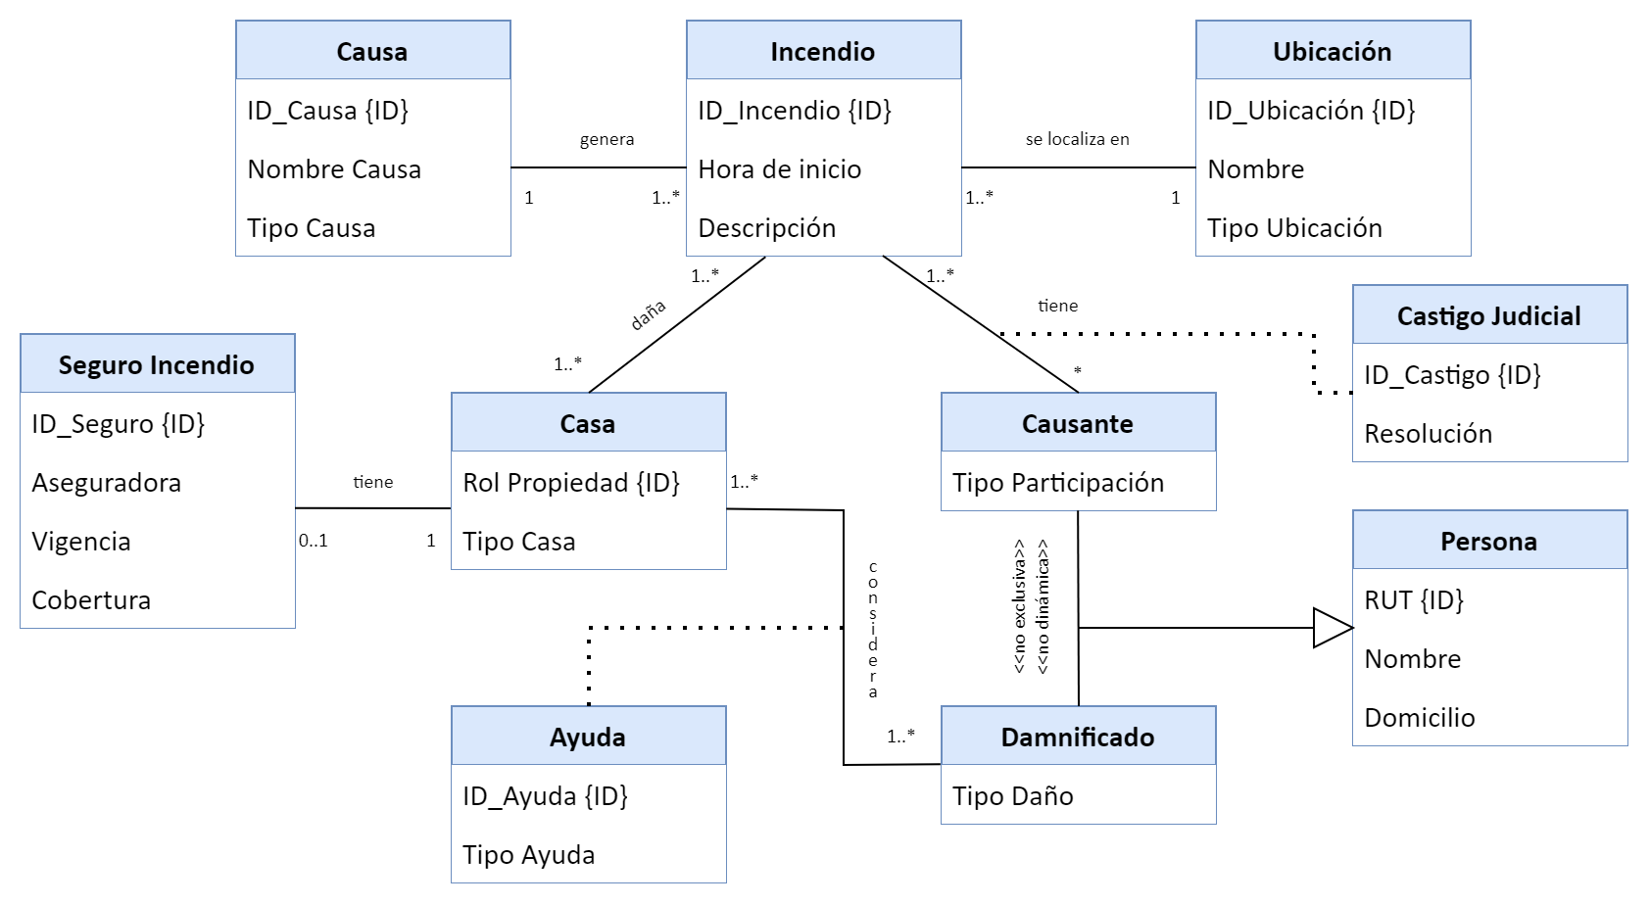
Los bomberos
Suponga que el Cuerpo de Bomberos de Viña del Mar tiene el siguiente diagrama de Clases para registrar los incendios que suceden en la ciudad, pero no lo entienden. Explíquele los conceptos de:
Asociación condicional
Herencia
Clase de Asociación
Agregación

